Slide 1
Undervisningsmiljø
DCUM
Undervisningsmiljø
Toiletproblematik igennem tiden
Kompleksitet
Hvad kan vi gøre
-og de nedprioriterede toiletter
Ved Fiona Rubens

Slide 2
DCUM
Statslig videnscenter
Trivsel, sundhed, udvikling og læring for alle
Fysisk, psykisk og æstetisk miljø
Medindflydelse et kerneområde

Slide 3
Børne og unge perspektiv

Slide 4
Undervisningsmiljøloven
”Elever, studerende og andre deltagere i offentlig og privat undervisning har ret til et godt undervisningsmiljø, således at undervisningen kan foregå sikkerheds- og sundhedsmæssigt fuldt forsvarligt”

Slide 5
UM trekanten
Psykisk
Trivsel og læring
Æstetisk
Fysisk

Slide 6
Forudsætninger
LÆRING
kost
Ergonomi
Tillid
Medbestemmelse
Bevægelse
Sundhed og velbefindende
Ansvar og
ejerskab
TRIVSEL
Indeklima
Hygiejne
Fælles værdier
Forståelse
Toiletter

Slide 7
Hygiejne i skolen
Handler i høj grad om toiletterne

Slide 8
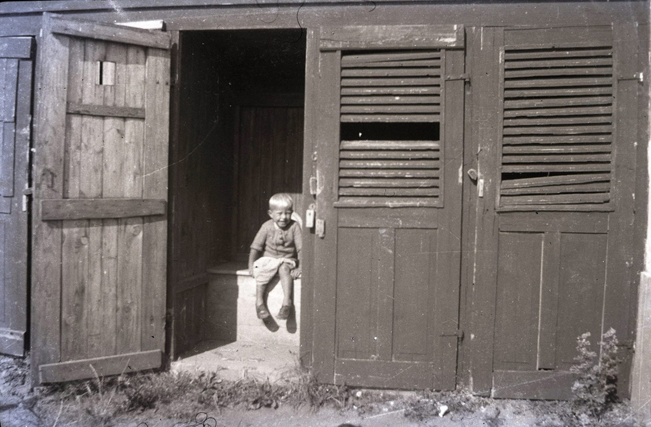
Ikke nyt med fokus på toiletter…
1882
Notes:
Og bekymring omkring selve forholdenes betydning
Hygiejne kommission i Nordjylland
“Retiraderne i ikke mindre end 34 af de skoler, der besøgtes, vare i en tilstand,
der lod formode, at de ikke vare rengjorte i åringer; ekskrementer lå sine steder
langt op over sæderne, og væggene vare overordentlig uhumske”
Helbred og morale – trivsel…

Slide 9
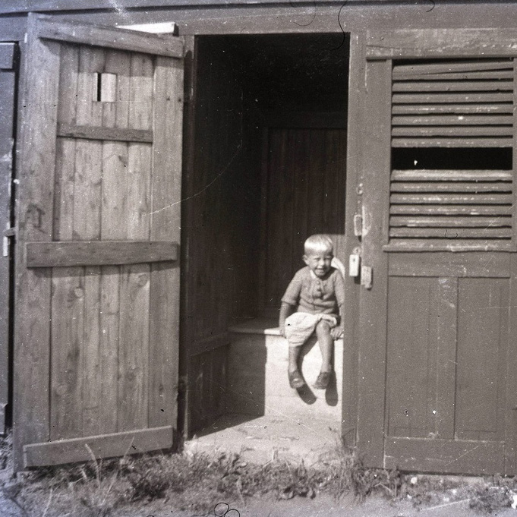
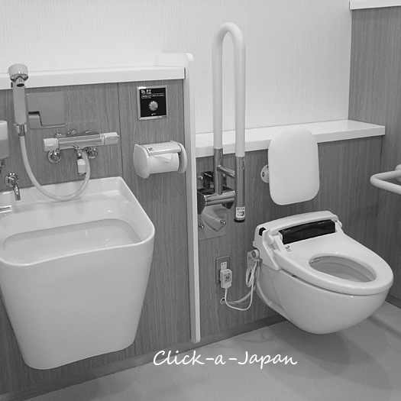
Fra retirader til hi tec toiletter
Vi er langt med udviklingen af teknologien…

Slide 10
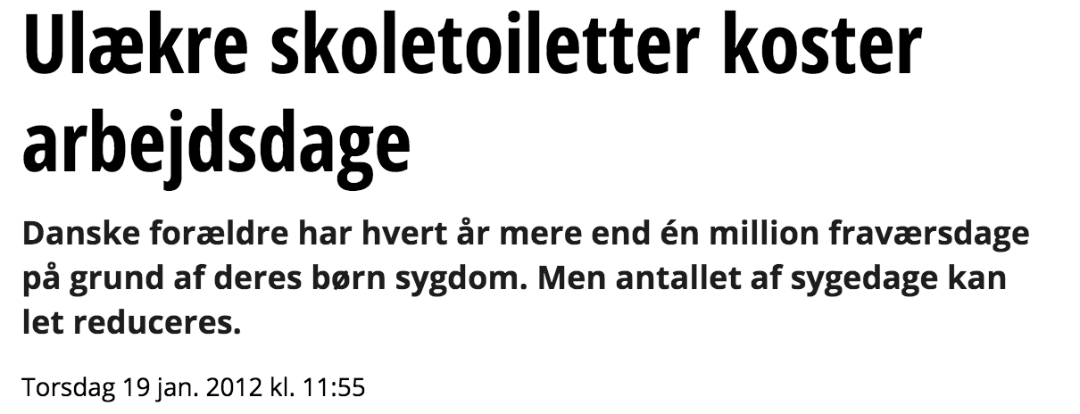
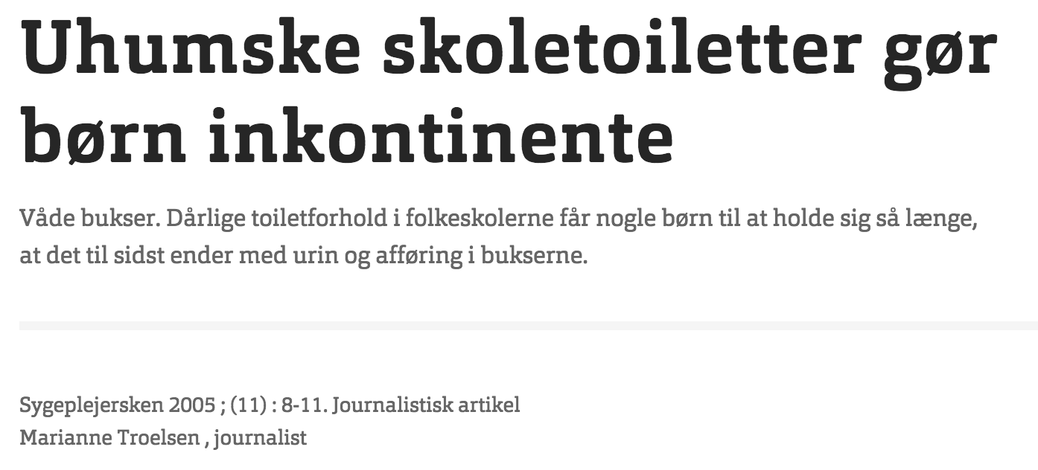
Hvorfor lykkedes vi så ikke?

Slide 11
Problematikkens kompleksitet…
Lovgivning
Ressourcer
PRIORITERING
Kultur og tabu
- kan betyde at emnet nedprioriteres

Slide 12
Typiske problematikker
Stand og vedligehold
Antal og afstande
Adfærd, ansvar og ejerskab
Rengøring
Kultur, vaner og regler
Tryghed og tabu

Slide 13
Det er vigtigt at vi lykkedes fordi:
Mindre fravær
Afbryde smitteveje
Mindske inkontinens mv.
Bedre trivsel
Fysisk velbefindende
Tryghed
Forudsætninger
for
LÆRING

Slide 14
Hvad kan vi gøre?
Forskellige steder at angribe fra
Lovgivning som afspejler at alle mennesker (store som små) har ret til et ordenligt fysisk miljø, herunder toiletter i defineret antal og stand.
’Viden om’ som gør beslutningstagere som bygherre og bygherrerådgiver i stand til at træffe de rette prioriteringer.

Slide 15
Lokale indsatser
Mere rengøring
Miljøteams
Opgør med tabu og regler
Når man skal, skal man…
Fokus på tryghed
Vedkommende viden
Anvendelsesorienteret undervisning
Natur og teknologi, Håndværk og Design, Madkundskab, Dansk mv.
Elevinddragelse
Indflydelse på æstetik og stemning
Ejerskab for toiletternes tilstand
Respekt for hinanden

Slide 16
Angrib hele vejen rundt
Prioritér:
Konkret lovgivning
Oplysning
Faciliteter
TOILETTER
Ressourcer
Kulturændring
Vær forandringsagenter
Adfærd
Bryd tabu

